Slide 1

ГАУ «КЦСОН города Каменска-Уральского»
Школа пожилого возраста по направлению
«Краеведение» тема занятия
«Экология региона и места проживания»
Руководитель: Специалист по социальной работе
Паначева Г.А.

Slide 2
Экологические проблемы Свердловской области и пути их решения Особенности Свердловской области
Ресурсы Свердловской области
Экология Свердловской области: что делается сегодня
Экологические проблемы Свердловской области
Выбросы в атмосферу
Загрязнение почвы и водоемов
Радиационное и химическое загрязнение
Пути их решения

Slide 3
Свердловская область — самая крупная административная единица Урала, она занимает более 194 тыс. кв. км, расположившись на восточных склонах Средней и Северной части Уральского хребта, а также на прилегающих к ним территориях Западно-Сибирской равнины. Ландшафт края отличается разнообразием — древние горы, бескрайними таежные леса, горные реки и кристальной голубизны озера. Природное богатство края уникально, но в последнее время стоит острый вопрос его сохранения.

Slide 4
Особенности Свердловской области
Регион впервые был отмечен на картах в 30-х гг. XX в., и получил свое название от областного центра, носившего в советское время имя Свердловск. Историческое наименование было возвращено уральской столице после распада СССР. Екатеринбург по праву считают сердцем Урала. Он является административным центром области и столицей Уральского федерального округа. По числу населения город уступает только Москве, Санкт-Петербургу и Новосибирску — в мегаполисе проживает чуть меньше 1,5 млн человек. Среди промышленных центров Свердловская область является одним из лидеров России. По объему производства регион занимает 2 место в стране, на его территории действуют более 2,5 тысяч предприятий. Отраслевая структура представлена в следующем процентном отношении.

Slide 5
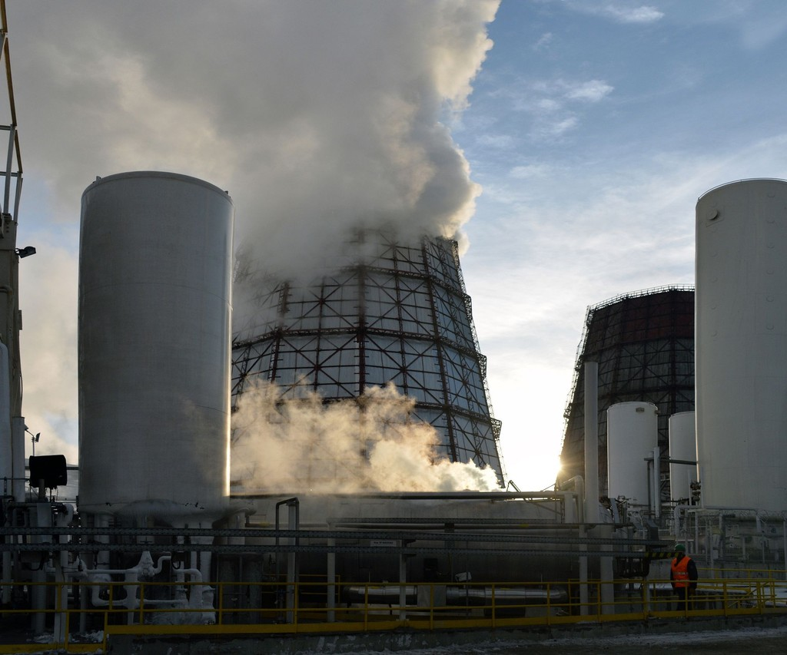

Slide 6
Регион впервые был отмечен на картах в 30-х гг. XX в., и получил свое название от областного центра, носившего в советское время имя Свердловск. Историческое наименование было возвращено уральской столице после распада СССР. Екатеринбург по праву считают сердцем Урала. Он является административным центром области и столицей Уральского федерального округа. По числу населения город уступает только Москве, Санкт-Петербургу и Новосибирску — в мегаполисе проживает чуть меньше 1,5 млн человек. Среди промышленных центров Свердловская область является одним из лидеров России. По объему производства регион занимает 2 место в стране, на его территории действуют более 2,5 тысяч предприятий. Отраслевая структура представлена в следующем процентном отношении.

Slide 7
металлургия — более 54%;машиностроение — около 18%;химическая промышленность — 5%;производство стройматериалов — чуть менее 5%;деревообработка и целлюлозно-бумажное производство — порядка 1,5%.
Внимание! Резкий подъем производства в регионе пришелся на 40-е гг. XX в. — в годы войны на Урал было эвакуировано множество предприятий из центральных и южных районов СССР.
Высокая значимость у Свердловской области и в производстве энергии. На территории региона находится 3 ГРЭС, включая Рефтинскую — одну из самых крупных ТЭЦ РФ, и Белоярскую АЭС. Свердловская область является крупнейшим российским транспортным узлом. Через ее территорию проходят автомобильные трассы и железнодорожные пути, в том числе и стратегически важная Транссибирская магистраль. В Екатеринбурге находится один из крупнейших международных аэропортов — Кольцово.

Slide 8
Ресурсы Свердловской области
В недрах Урала таятся огромные залежи полезных ископаемых. Еще в XVII-XIX в.в. в регионе были открыты месторождения изумрудов, благородных металлов, богатейшие запасы малахита, горного хрусталя и других минералов.В настоящее время на территории Свердловской области добывают: железную и медную руду; черные и благородные металлы; асбест и бокситы; редкоземельные элементы. По восточному склону Уральских гор расположены месторождения драгоценных и полудрагоценных камней, самые крупные копи по добыче изумрудов. Также в Свердловской области разрабатывают залежи рубинов, бериллов, сапфиров.

Slide 9
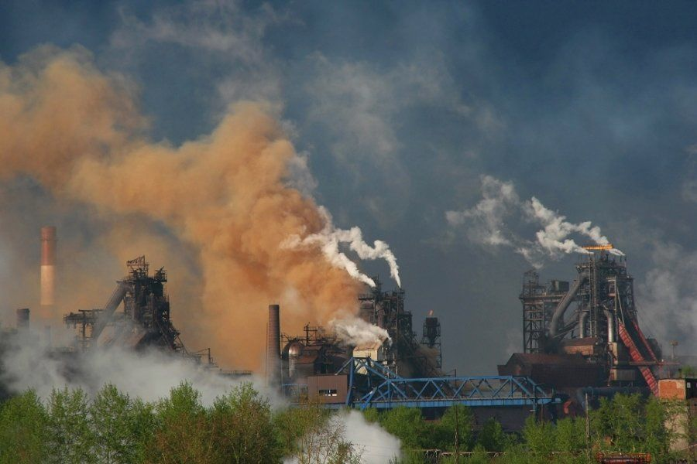
Экология Свердловской области: что делается сегодня

Slide 10
Богатство ресурсов края долгое время казалось неиссякаемым. Поэтому, при запуске промышленного и горно-добывающего производства, не уделялось должного внимания вопросам охраны природы. В результате такой политики Свердловская область оказалась на грани катастрофы.Недавно в сети появились фотографии, сделанные местным блогером Андреем Чередниковым в районе Левитинского рудника, расположенного в 100 км от Екатеринбурга. Свердловчан поразили мертвые пейзажи, больше похожие на снимки с Марса. Публикация привлекла внимание властей, правительство области заверило, что ситуация держится на контроле. На очистку сточных вод из заброшенных шахт ежегодно выделяют 27 млн рублей, принимают меры по недопущению их попадания в реки и озера.

Slide 11
Внимание!
Несмотря на неоднократные обращения общественности, рудник не представляется возможным закрыть, так как на нем до сих пор ведется добыча полезных ископаемых федерального значения.
Экологические проблемы Екатеринбурга и Свердловской области привлекают пристальное внимание Министерств экологии региона и РФ. Среди первоочередных задач — предупреждение радиационного загрязнения природной среды. В 2018 г., при участии Росатома, начата реконструкция находящегося на территории области хранилища ядерных отходов 3 и 4 класса.

Slide 12
Ежегодно Министерство природных ресурсов и экологии публикует подробный доклад, а ежемесячно представляет руководству региона краткую справку о состоянии окружающей среды. Благодаря постоянному мониторингу, начиная с 2018 года, отмечено значительное снижение промышленных выбросов в регионе.
Экологические проблемы Свердловской области:
Высокая концентрация промышленных производств в регионе негативно сказывается на состоянии окружающей среды. Как и в большинстве случае, причиной ухудшения экологии Екатеринбурга и Свердловской области становится антропогенная деятельность. Проблемы, которые приходится решать свердловчанам, характерны для многих промышленных мегаполисов.

Slide 13
Выбросы в атмосферу
Основная доза загрязнений приходится на металлургические производства и теплоэнергетику. Всего же на территории области находится более 1,5 тысяч предприятий, чьи выбросы представляют наибольшую опасность для экологии. В воздух ежегодно попадают тонны вредных веществ:Источник: https://ecologanna.ru/ekologicheskie-problemy/ekologicheskie-problemy-sverdlovskoj-oblastiфенола;формальдегидов;сероводорода;окиси азота;солей тяжелых металлов.Их концентрация порой в десятки раз превышает предельно допустимые показатели.
Внимание!
Наибольшую проблему представляют неорганизованные выбросы, попадающие в атмосферу из-за устаревших конструкций улавливающих и вентиляционных систем. Свою долю в загрязнение воздуха вносит также автомобильный и железнодорожный транспорт.

Slide 14
Загрязнение почвы и водоемов
Ежегодно в реки Свердловской области попадает свыше 1700 млн куб. м промышленных и бытовых стоков. Из них около 120 млн куб. м не проходит очистку, а значительный объем не соответствует санитарным нормам из-за несовершенства очистных систем. Более всего пострадали реки, протекающие через крупные промышленные центры: Екатеринбург, Нижний Тагил, Первоуральск, Каменск-Уральский. По результатам анализов, в водах Исети, Пышмы и других рек содержание цинка, фенола, мышьяка, никеля и нефтепродуктов превышено в несколько десятков раз.

Slide 15
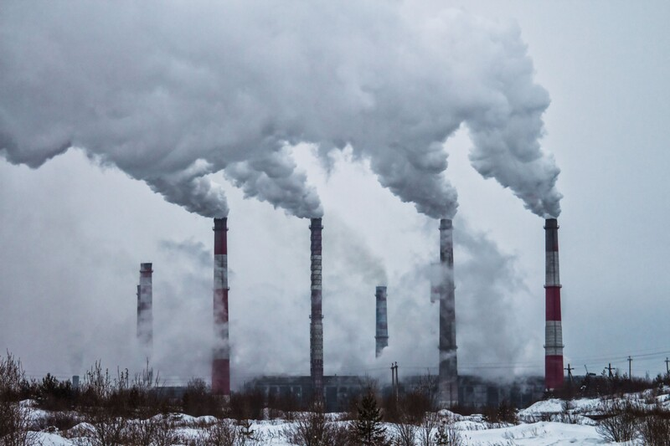
          Радиационное и химическое загрязнения.
          Радиационное и химическое загрязнения

Slide 16
На территории Свердловской области расположены природные месторождения урановой и ториевой руды, редкоземельных элементов. Вследствие этого радиационный фон в регионе естественно повышен, а в воде встречается содержание частиц урана и радия. Но наибольшую опасность представляют источники облучения искусственного происхождения, которые связаны с токсичными производствами. Также на территории области расположены как официальные, так и стихийные хранилища радиоактивных и химических отходов.
Внимание!
По данным наблюдателей, ежегодно на свалки попадает более 30 млн тонн токсичных веществ.

Slide 17
Пути их решения :
Модернизация экологической политики региона является первоочередной задачей Правительства Свердловской области и предметом пристального внимания федеральных властей. В 2015 г. была принята долговременная комплексная природоохранная программа. Она предусматривает следующие меры: Строительство очистных сооружений, модернизация производств с целью предупреждения стихийных выбросов и аварийных ситуаций, чреватых загрязнением атмосферы. Устранение источников загрязнения гидросферы, очистка водоемов, ликвидация вододефицита. Улучшение условий хранения бытового и промышленного мусора и токсичных отходов, строительство мусороперерабатывающих производств. Создание режима постоянного мониторинга опасных производств, разработка системы штрафов за причиняемый окружающей среде ущерб. Стимуляция развития производств экологически чистой продукции. Внедрение безопасных технологий. В последнее время наметился положительный сдвиг в экологическом состоянии региона. Но экологи подчеркивают, что решение проблем возможно только в долгосрочной перспективе. Условием для восстановления окружающей среды Свердловской области является неукоснительное соблюдение принятых мер, а также забота о сохранении природных богатств не только со стороны официальных властей и промышленных предприятий, но и каждого жителя региона.

Slide 18
Источник: https://ecologanna.ru/ekologicheskie-problemy/ekologicheskie-problemy-sverdlovskoj-oblastirdlovskoj-oblasti

